Slide 1
تحلیل محدودیت‌ها و چالش‌های انتخاب مدل زبانی محلی

Slide 2
تحلیل محدودیت‌ها و چالش‌های انتخاب مدل زبانی محلی
ارزیابی فنی انتخاب LLM مناسب برای استقرار آفلاین
شفاف‌سازی پیچیدگی‌های فنی و ابعاد
راه‌اندازی چت‌بات سازمانی برای پاسخگویی به پرسش‌های تخصصی اعتبارسنجی مالی
توضیح
الزام
هیچ داده‌ای از محیط سازمان خارج نشود
اجرای کاملاً آفلاین
اجرا بر روی سرورهای داخلی
استقرار لوکال
اطلاعات شرکت و مشتریان
حفاظت از داده‌های حساس

Slide 3

تحلیل محدودیت‌ها و چالش‌های انتخاب مدل زبانی محلی
سخت‌افزار موجود
۲ × NVIDIA H200 (هر کدام ۱۴۱ GB HBM3e)
۱ کارت → محیط توسعه (Dev)
۱ کارت → محیط عملیات (Production)
محدودیت اصلی
امکان استفاده از مدل‌های بسیار بزرگ (مانند Kimi با ۲۴۰۰ میلیارد پارامتر) وجود ندارد
سقف پارامتر: حدود ~۳۰ میلیارد

Slide 4
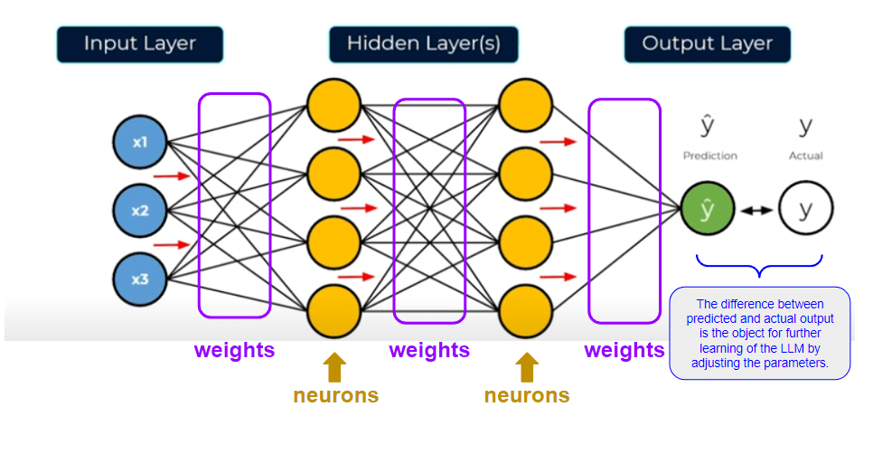
تحلیل محدودیت‌ها و چالش‌های انتخاب مدل زبانی محلی
مفاهیم کلیدی در مدل‌های زبانی — پارامتر، کوانتیزاسیون، KV-Cache
پارامتر (Parameter)
تعداد «اعداد قابل تنظیم» در مدل که در طول آموزش یاد گرفته می‌شوند.
مانند ظرفیت حافظه و دانش مدل: هرچه تعداد پارامترها بیشتر باشد، مدل توانایی بیشتری برای درک زبان و تولید پاسخ دقیق دارد.
مدل‌های بزرگ مانند Kimi (با ۲۴۰۰ میلیارد پارامتر) بسیار قدرتمندند اما به سخت‌افزار عظیم نیاز دارند.
محدودیت ما: سخت‌افزار موجود (یک کارت H200 برای تولید) فقط اجازه اجرای مدل‌هایی با حداکثر حدود ۳۰ میلیارد پارامتر را می‌دهد.

Slide 5
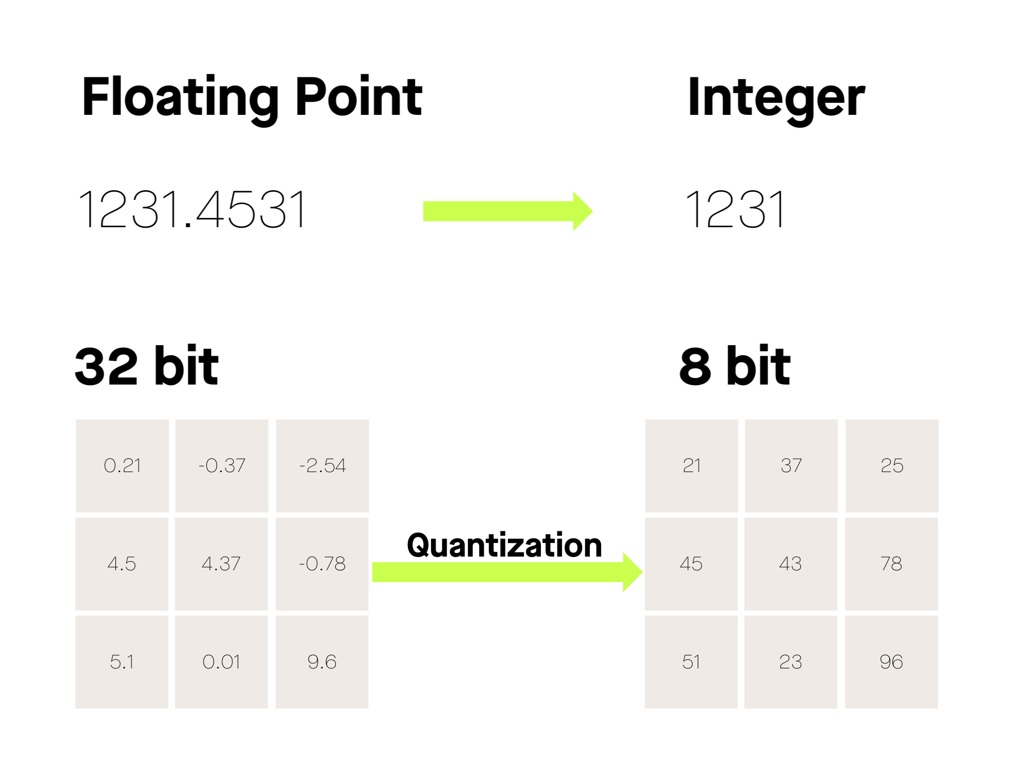
تحلیل محدودیت‌ها و چالش‌های انتخاب مدل زبانی محلی
مفاهیم کلیدی در مدل‌های زبانی — پارامتر، کوانتیزاسیون، KV-Cache
کوانتیزاسیون Quantization))
کاهش دقت ذخیره‌سازی اعداد پارامترها (مثلاً از ۱۶ بیت به ۴ بیت) تا حجم مدل کوچک‌تر شود.
مثل فشرده‌سازی یک عکس: کیفیت کمی کاهش می‌یابد، اما فضای بسیار کمتری اشغال می‌کند.
چرا مهم است؟ بدون کوانتیزاسیون، حتی مدل ۳۰ میلیاردی هم به بیش از ۶۰ گیگابایت حافظه نیاز دارد؛ با کوانتیزاسیون ۴ بیتی این مقدار به حدود ۱۵-۲۰ گیگابایت می‌رسد و روی H200 جا می‌شود.
هزینه: کاهش دقت ممکن است باعث افت جزئی در کیفیت پاسخ‌ها شود، مخصوصاً در اصطلاحات حساس مالی.

Slide 6
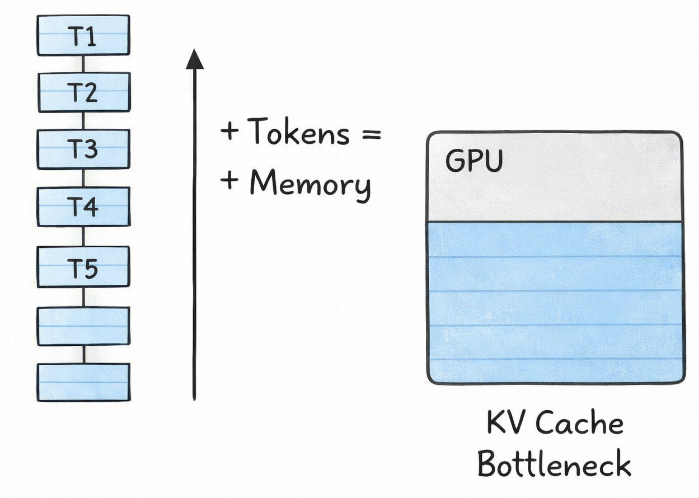
تحلیل محدودیت‌ها و چالش‌های انتخاب مدل زبانی محلی
مفاهیم کلیدی در مدل‌های زبانی — پارامتر، کوانتیزاسیون، KV-Cache
) KV-Cacheحافظه کلید-مقدار)
حافظه‌ای موقتی که مدل برای نگهداری متن مکالمه جاری (کلمه‌های قبلی) استفاده می‌کند تا بتواند پاسخ بعدی را بسازد.
مانند دفترچه یادداشت مدل در طول مکالمه: هرچه گفتگو طولانی‌تر شود، این دفترچه بزرگ‌تر می‌شود.
چالش: اگر مکالمه خیلی طولانی شود یا چند کاربر همزمان از سیستم استفاده کنند، KV-Cache ممکن است حافظه GPU را پر کند و سرعت پاسخ‌دهی به‌شدت کاهش یابد.
راه‌حل: باید اندازه آن را مدیریت کنیم (مثلاً محدود کردن طول مکالمه یا استفاده از تکنیک‌های بهینه‌سازی) تا سیستم پایدار بماند.

Slide 7

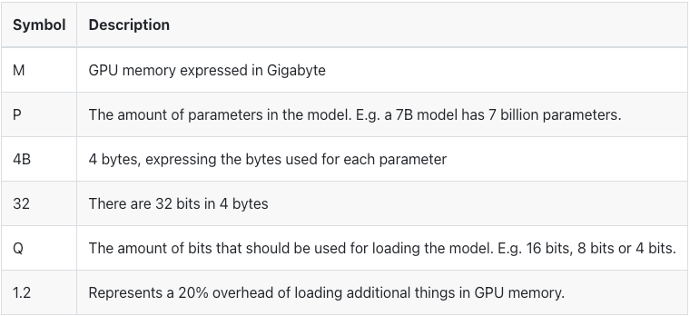
تحلیل محدودیت‌ها و چالش‌های انتخاب مدل زبانی محلی
محاسبه حافظه مورد نیاز )مدل ۳۰میلیارد پارامتری(
برای مدل ۳۰ میلیارد پارامتری (P = 30,000,000,000)، مقدار VRAM موردنیاز برای کوانتیزیشنهای رایج به این صورت است:
فرمت کوانتیزیشن | مقدار حافظه خام (بدون overhead) | مقدار نهایی )با ۲۰٪ (overhead
۳۲ بیت (FP32) | ۱۲۰ گیگابایت | ۱۴۴ گیگابایت
۱۶ بیت (FP16 / BF16) | ۶۰ گیگابایت | ۷۲ گیگابایت
۸ بیت (INT8) | ۳۰ گیگابایت | ۳۶ گیگابایت
۴ بیت ( (INT4 / NF4 | ۱۵ گیگابایت | ۱۸ گیگابایت
این اعداد فقط مربوط به وزن های مدل هستند و حافظه موردنیاز برای KV Cache، فعالسازی های لایه ها و خود موتور اجرایی (مثل PyTorchیا (TensorRT را شامل نمیشوند. در عمل، برای پردازش دنباله های طولانی (مثلاً متن چند هزار توکنی)، باید چند گیگابایت تا ده ها گیگابایت اضافه تر به این اعداد بیافزایید.

Slide 8
تحلیل محدودیت‌ها و چالش‌های انتخاب مدل زبانی محلی
روش | مقدار حافظه مورد نیاز | افت کیفیت | امکان استفاده روی یک H200
۳۲ بیت (FP32) | ۱۴۴ گیگابایت | بدون افت | ❌
۱۶ بیت (FP16 / BF16) | ۷۲ گیگابایت | افت کم | ✅
۸ بیت (INT8) | ۳۶ گیگابایت | افت متوسط | ✅
۴ بیت ( (INT4 / NF4 | ۱۸ گیگابایت | افت زیاد | ✅
افت کیفیت بیشتر، به‌ویژه در کارهای تخصصی مالی → هرچه کوانتیزاسیون شدیدتر
⚠️ نکته حیاتی:
جدول بالا برای یک مدل با حدود 30 میلیارد پارامتر است و استفاده از مدلهای با تعداد پارامتر بیشتر یک چالش سخت افزاری جدی است و بنابراین، مقایسه عملکرد مدلهای مختلف با تعداد پارامتر پایین گام اساسی شروع پروژه است.

Slide 9
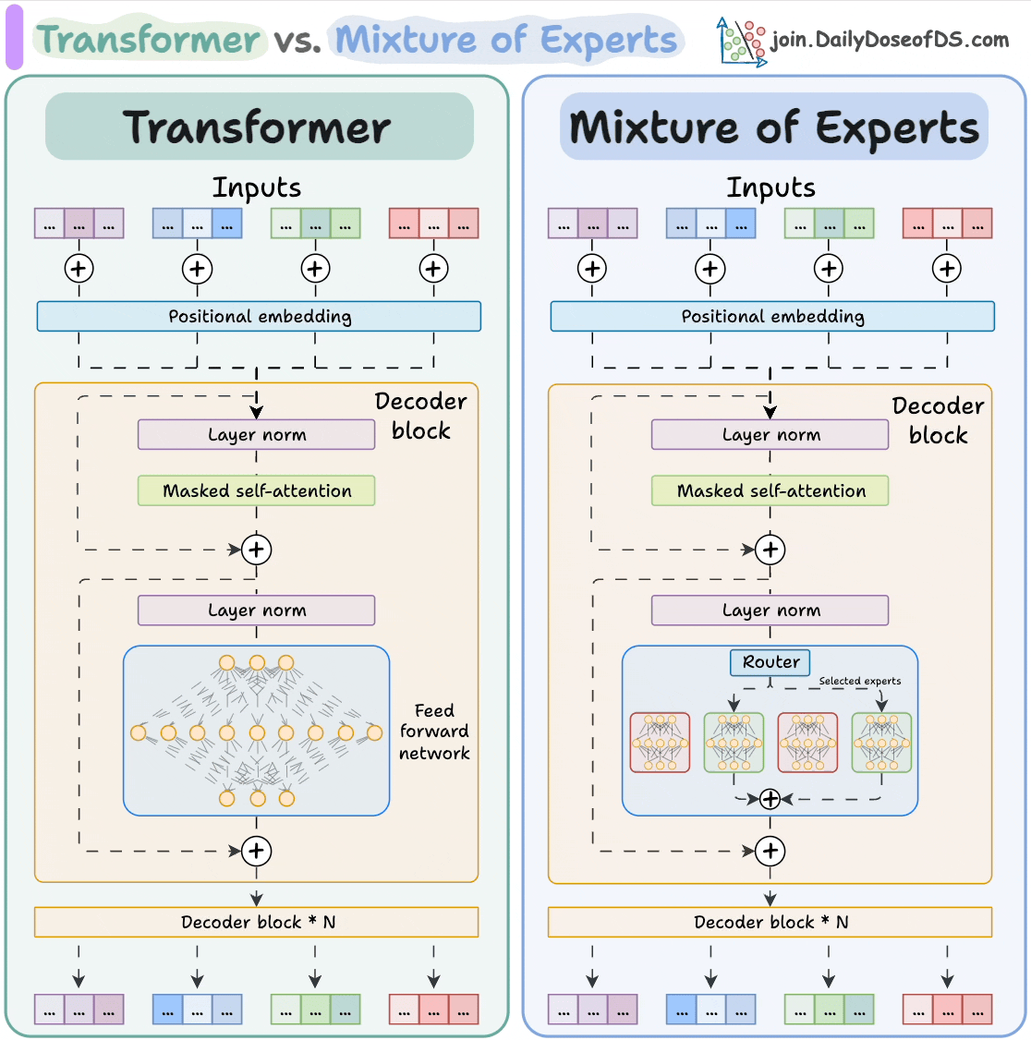
تحلیل محدودیت‌ها و چالش‌های انتخاب مدل زبانی محلی
مدلهای Mixture of Experts (MoE)
در معماری MoE، به جای یک شبکه واحد بزرگ، مدل از چندین زیرشبکه مستقل به نام «متخصص» (Expert) تشکیل شده است. یک شبکه کوچک به نام روتر (Router / Gating Network) برای هر توکن تصمیم می‌گیرد کدام متخصص‌ها فعال شوند و خروجی آن‌ها را با وزن‌های مشخص ترکیب می‌کند.

Slide 10
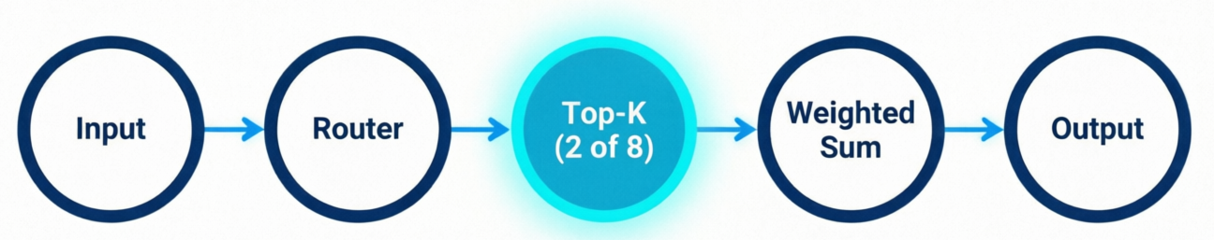
تحلیل محدودیت‌ها و چالش‌های انتخاب مدل زبانی محلی
مدلهای Mixture of Experts (MoE)
گام ۱ - ورود توکن: پرسش کاربر توکن‌سازی شده و وارد مدل می‌شود.
گام ۲ - امتیازدهی روتر: روتر (یک شبکه عصبی کوچک) برای هر ۸ متخصص، امتیاز مرتبط‌بودن محاسبه می‌کند.
گام ۳ - فعال‌سازی : Top-K (نقطه کلیدی اسلاید) فقط ۲ متخصص با بیشترین امتیاز فعال می‌شوند؛ ۶ متخصص دیگر کاملاً خاموش می‌مانند. این همان راز کارایی محاسباتی MoE است.
گام ۴ - ترکیب وزن‌دار: خروجی دو متخصص فعال ساده جمع نمی‌شود؛ بلکه با وزن‌هایی متناسب با امتیاز روتر (w₂ و w₅) ترکیب می‌شود.
گام ۵ - خروجی نهایی: پاسخ تولید می‌شود؛ از دید کاربر، گویی کلِ مدل پاسخ داده است.

Slide 11
تحلیل محدودیت‌ها و چالش‌های انتخاب مدل زبانی محلی
مدلهای Mixture of Experts (MoE)
❌ معایب | ✅ مزایا
حافظه بالا برای ذخیره همه متخصص‌ها (فعال و غیرفعال) | ظرفیت یادگیری بالا بدون افزایش متناسب محاسبات
پیچیدگی در موازی‌سازی چند GPU | سرعت استنتاج بالاتر در تک‌نمونه (پارامتر فعال کم)
تأخیر متغیر به دلیل بارگذاری متخصص‌ها | کیفیت نزدیک به مدل Dense بزرگ با هزینه محاسباتی کمتر
بهینه برای batch بزرگ، نه چت تک‌کاربره | مقیاس‌پذیری بهتر در آموزش

Slide 12
تحلیل محدودیت‌ها و چالش‌های انتخاب مدل زبانی محلی
مدلهای Mixture of Experts (MoE)
Dense | MoE | معیار
۱۰۰.۰۰% | ۱۰–۲۵٪ | پارامتر فعال در هر توکن
متناسب با کل پارامتر | متناسب با کل پارامتر (همه متخصص‌ها) | حافظه لازم برای وزن‌ها
بالا | پایین‌تر | هزینه محاسباتی
✅ ثابت | ⚠️ متغیر | پیش‌بینی‌پذیری تأخیر
✅ ساده | ❌ پیچیده | سهولت استقرار روی یک GPU
پیام کلیدی: MoE ارزان‌تر از نظر محاسبات است اما ارزان‌تر از نظر حافظه نیست؛ و در محیط مالی که ثبات پاسخ‌دهی حیاتی است، تأخیر متغیر آن یک ریسک جدی محسوب می‌شود.

Slide 13
تحلیل محدودیت‌ها و چالش‌های انتخاب مدل زبانی محلی
مدلهای Mixture of Experts (MoE)
معماری‌های MoE (Mixture of Experts) با وجود پارامتر کل زیاد، در هر مرحله فقط تعداد محدودی از پارامترها را فعال می‌کنند. این معماری از نظر محاسباتی کارآمد است، اما حافظه مورد نیاز برای نگهداری تمام پارامترهای کل مدل (حتی غیرفعال‌ها) همچنان بالاست. بنابراین مدل‌های MoE بزرگ مانند مدل‌های ۱۰۰ میلیارد پارامتری عملاً بر روی یک H200 قابل اجرا نیستند، مگر با کوانتیزاسیون شدید که باز هم کیفیت را قربانی می‌کند.
نتیجه اینکه انتخاب ما محدود به مدل‌هایی است که:
تعداد پارامتر کل آن‌ها حداکثر حدود ۳۰ میلیارد باشد ترجیحاً Dense)).
با کوانتیزاسیون ۴ یا ۸ بیتی بر روی یک H200 جا شوند.
کیفیت کافی برای پاسخگویی به سوالات مالی حساس را حفظ کنند.

Slide 14
🌍 بازیگران اصلی اکوسیستم مدل‌های باز (حداکثر تعداد پارامتر حدود 70 میلیارد)
شرکت | کشور | مدل‌های کاندید | بازه پارامتر
Meta | آمریکا | Llama 3.1 8B / Llama 3.3 70B | 8–70B
Alibaba | چین | Qwen 2.5 (7B/14B/32B) / Qwen 3 (8B/14B/32B) | 7–32B
Mistral AI | فرانسه | Mistral 7B / Nemo 12B / Mixtral 8x7B | 7–47B
DeepSeek | چین | R1-Distill Qwen-32B / R1-Distill Llama-70B | 32–70B
Google | آمریکا | Gemma 3 (12B/27B) | 12–27B
Microsoft | آمریکا | Phi-4 (14B) | 14B
Cohere | کانادا | Aya 23 (8B/35B) / Command R (35B) | 8–35B
IBM | آمریکا | Granite 3.1 8B | 8B

Slide 15









تحلیل محدودیت‌ها و چالش‌های انتخاب مدل زبانی محلی
انتخاب بهترین مدل LLM
مدل‌های زبانی توسط شرکت‌ها و سازمان‌های مختلفی توسعه داده می‌شوند. هر کدام سیاست‌های متفاوتی در مورد مجوز استفاده تجاری، دسترسی به وزن‌ها، شفافیت داده‌های آموزشی و به‌روزرسانی‌ها دارند. برخی از مهم‌ترین شرکت‌ها و مدل‌های آن‌ها عبارتند از:
Alibaba
Zhipu AI
Google
Meta
Moonshot AI
France
China
IBM
Cohere AI

Slide 16

تحلیل محدودیت‌ها و چالش‌های انتخاب مدل زبانی محلی
Qwen (Alibaba)
مدل‌های شاخص:
Qwen 1.5 و Qwen 2 (0.5B تا 72B)
Qwen 2.5 (0.5B تا 72B)
Qwen 3 (در صورت انتشار نسخه‌های باز)
مجوز:
برخی نسخه‌ها Apache 2.0 و برخی تحت مجوز Qwen Research License
استفاده تجاری مجاز است اما برای برخی مدل‌های بزرگ‌تر ممکن است محدودیت‌هایی وجود داشته باشد.
قابلیت اجرای لوکال روی H200:
مدل‌های 7B، 14B و 32B گزینه‌های ایده‌آلی هستند.
Qwen 2.5 32B با کوانتیزاسیون 4 بیتی حدود 18-20 گیگابایت حافظه نیاز دارد و به‌راحتی روی یک H200 اجرا می‌شود.
مدل 72B کوانتیزه نیز قابل اجراست اما حافظه بیشتری مصرف می‌کند.
پشتیبانی از فارسی:
بسیار خوب. خانواده Qwen به‌طور ویژه روی چندزبانگی از جمله فارسی آموزش دیده است.
توکنایزر آن برای فارسی بهینه‌تر از Llama است و کلمات فارسی به توکن‌های کمتری تبدیل می‌شوند.
مناسب بودن برای پروژه ما:
یکی از بهترین گزینه‌ها. ترکیب پشتیبانی قوی فارسی، اندازه‌های متنوع و کیفیت خوب در وظایف استدلالی، Qwen 2.5 14B یا 32B را به کاندیدای اصلی تبدیل می‌کند.
برای حوزه مالی، نیاز به تست روی داده‌های داخلی داریم اما احتمال موفقیت بالاست.
Alibaba
Zhipu AI
Google
Meta
Moonshot AI
France
China
IBM
Cohere AI

Slide 17
تحلیل محدودیت‌ها و چالش‌های انتخاب مدل زبانی محلی
Zhipu Ai (چین)— مدل‌های GLM
مدل‌های شاخص:
GLM-4 (نسخه‌های مختلف)
GLM-4-9B (نسخه باز با 9 میلیارد پارامتر)
GLM-4V (مدل چندوجهی)
مجوز:
برخی نسخه‌ها مانند GLM-4-9B تحت Apache 2.0 منتشر شده‌اند.
وزن‌ها قابل دانلود و استفاده تجاری مجاز است.
قابلیت اجرای لوکال روی H200:
GLM-4-9B بسیار سبک است و به‌راحتی روی یک H200 اجرا می‌شود.
اندازه کوچک، حافظه و محاسبات کمی نیاز دارد.
پشتیبانی از فارسی:
ضعیف. تمرکز اصلی بر چینی و انگلیسی بوده است.
برای زبان فارسی تقریباً هیچ بهینه‌سازی خاصی انجام نشده و کیفیت پاسخ‌ها به فارسی نامناسب است.
مناسب بودن برای پروژه ما:
به دلیل پشتیبانی ضعیف فارسی، گزینه مناسبی نیست.
اگر پروژه فقط چینی/انگلیسی بود، می‌توانست به عنوان گزینه سبک مطرح شود، اما در شرایط فعلی حذف می‌شود.
Zhipu AI
Alibaba
Google
Meta
Moonshot AI
France
China
IBM
Cohere AI

Slide 18
تحلیل محدودیت‌ها و چالش‌های انتخاب مدل زبانی محلی
Google (ایالات متحده)— مدل‌های Gemma
مدل‌های شاخص:
Gemma (2B, 7B)
Gemma 2 (9B, 27B)
Gemma 3 (در صورت انتشار نسخه‌های باز تا 27B)
مجوز:
Gemma Terms of Use- استفاده تجاری مجاز است اما برخی محدودیت‌ها دارد (مانند ممنوعیت استفاده برای سیستم‌های نظارتی خودکار بدون نظارت انسانی).
وزن‌ها به صورت عمومی در دسترس است و اجرای لوکال امکان‌پذیر است.
قابلیت اجرای لوکال روی H200:
Gemma 2 9B بسیار سبک و سریع است.
Gemma 2 27B با کوانتیزاسیون 4 بیتی حدود 16-18 گیگابایت حافظه نیاز دارد و به‌راحتی روی یک H200 اجرا می‌شود.
پشتیبانی از فارسی:
متوسط. در نسخه‌های جدیدتر بهبود یافته اما به اندازه Qwen یا Aya قوی نیست.
توکنایزر فارسی نسبتاً کارآمد است، اما کیفیت پاسخ‌ها به زبان فارسی ممکن است گاهی نامناسب باشد.
مناسب بودن برای پروژه ما:
گزینه قابل قبول به‌ویژه Gemma 2 27B که تعادل خوبی بین اندازه و کیفیت دارد.
اما چون پشتیبانی فارسی آن ضعیف‌تر از Qwen است، در اولویت دوم تا سوم قرار می‌گیرد.
مزیت آن سادگی استقرار و مجوز نسبتاً شفاف است.
Google
Alibaba
Zhipu AI
Meta
Moonshot AI
France
China
IBM
Cohere AI

Slide 19
تحلیل محدودیت‌ها و چالش‌های انتخاب مدل زبانی محلی
Meta (شرکت فیسبوک):
مدل‌های شاخص:
Llama 2 (7B, 13B, 70B)
Llama 3 (8B, 70B)
Llama 3.1 (8B, 70B, 405B)
Llama 3.2 (1B, 3B, 11B, 90B)
مجوز:
مجوز نیمه‌باز Llama Community License
استفاده تجاری مجاز است، اما محدودیت‌هایی مانند ممنوعیت استفاده برای مدل‌سازی رقیب یا نقض قوانین دارد.
قابلیت اجرای لوکال روی H200:
مدل 8B به‌راحتی با کوانتیزاسیون 4 بیتی روی یک H200 اجرا می‌شود.
مدل 70B با کوانتیزاسیون 4 بیتی نیز از نظر حافظه قابل اجراست، اما ریسک پر شدن حافظه در مکالمات طولانی وجود دارد.
مدل 405B عملاً قابل استفاده نیست.
پشتیبانی از فارسی:
متوسط. توکنایزر فارسی را به‌صورت بهینه پردازش نمی‌کند و هر کلمه فارسی ممکن است به چند توکن تبدیل شود که سرعت و حافظه را افزایش می‌دهد.
برای کاربرد جدی فارسی، معمولاً نیاز به fine-tuning روی داده فارسی است.
مناسب بودن برای پروژه ما:
گزینه قابل قبول، اما نه بهترین برای فارسی. اگر از RAG و fine-tuning سبک استفاده شود، می‌تواند کار کند.
مدل 8B از نظر سرعت و پایداری گزینه امن‌تری نسبت به 70B کوانتیزه است.
Alibaba
Zhipu AI
Google
Meta
Moonshot AI
France
China
IBM
Cohere AI

Slide 20

تحلیل محدودیت‌ها و چالش‌های انتخاب مدل زبانی محلی
Moonshot AI (چین) — مدل‌های Kimi
مدل‌های شاخص:
Kimi K1 (نسخه اولیه)
Kimi K2 (تا 2400 میلیارد پارامتر — یکی از بزرگ‌ترین مدل‌های جهان)
مجوز:
وزن‌ها به صورت عمومی منتشر نشده‌اند.
فقط از طریق API (سرویس ابری) در دسترس است.
مجوز استفاده تجاری از طریق قرارداد با Moonshot AI انجام می‌شود.
قابلیت اجرای لوکال روی H200:
عملاً غیرممکن. حتی اگر وزن‌ها در دسترس بود، 2400 میلیارد پارامتر نیاز به ده‌ها کارت گرافیک پیشرفته و زیرساخت عظیم دارد.
یک یا دو کارت H200 حتی برای کوانتیزاسیون 4 بیتی نیز کافی نیست (حجم وزن‌ها بیش از 1 ترابایت خواهد بود).
پشتیبانی از فارسی:
نامشخص، اما به دلیل تمرکز بر بازار چین، احتمالاً پشتیبانی فارسی قوی ندارد.
مناسب بودن برای پروژه ما:
کاملاً غیرقابل استفاده به دلیل بسته بودن وزن‌ها، نیاز به اتصال ابری (نقض الزام آفلاین) و اندازه غیرقابل تصور.
این مدل صرفاً به عنوان مثال از مقیاس مدل‌های بزرگ مطرح شد تا نشان دهد محدودیت سخت‌افزاری ما چقدر جدی است.
Alibaba
Zhipu AI
Google
Meta
Moonshot AI
France
China
IBM
Cohere AI

Slide 21
تحلیل محدودیت‌ها و چالش‌های انتخاب مدل زبانی محلی
Mistral AI (فرانسه)
مدل‌های شاخص:
Mistral 7B
Mixtral 8x7B (معماری MoE با 47 میلیارد پارامتر کل، 13 میلیارد فعال)
Mistral Small / Medium / Large (نسخه‌های جدیدتر)
مجوز:
Apache 2.0 برای اکثر مدل‌ها — کاملاً باز و مناسب استفاده تجاری بدون نگرانی حقوقی.
قابلیت اجرای لوکال روی H200:
Mistral 7B بسیار سبک است و به‌راحتی اجرا می‌شود.
Mixtral 8x7B با کوانتیزاسیون 4 بیتی حدود 25 تا 30 گیگابایت حافظه می‌گیرد و روی یک H200 قابل اجراست، اما به دلیل معماری MoE مدیریت حافظه پیچیده‌تر است.
پشتیبانی از فارسی:
ضعیف‌تر از Llama و Qwen. تمرکز اصلی بر زبان‌های اروپایی (فرانسوی، آلمانی، انگلیسی) بوده است.
برای فارسی، نیاز به fine-tuning گسترده دارد و حتی پس از آن ممکن است کیفیت مطلوب نرسد.
مناسب بودن برای پروژه ما:
به دلیل پشتیبانی ضعیف فارسی، گزینه اول نیست.
اگر فقط به زبان انگلیسی یا متون اروپایی نیاز داشتیم، گزینه خوبی بود.
Alibaba
Zhipu AI
Google
Meta
Moonshot AI
France
China
IBM
Cohere AI

Slide 22

تحلیل محدودیت‌ها و چالش‌های انتخاب مدل زبانی محلی
DeepSeek (چین)
مدل‌های شاخص:
DeepSeek-V2 (236B پارامتر کل، 21B فعال — MoE)
DeepSeek-V2-Lite (16B پارامتر کل، 2.4B فعال — MoE)
DeepSeek-V3 (671B پارامتر کل)
DeepSeek-R1 (مدل استدلالی، برخی نسخه‌های تقطیرشده کوچک)
مجوز:
برخی نسخه‌ها MIT و برخی Apache 2.0 — بسیار باز.
وزن‌های برخی مدل‌های کوچک به صورت عمومی در دسترس است.
قابلیت اجرای لوکال روی H200:
DeepSeek-V2-Lite با 16B پارامتر کل و معماری MoE، پس از کوانتیزاسیون 4 بیتی حدود 10-12 گیگابایت حافظه نیاز دارد و به‌راحتی روی H200 اجرا می‌شود.
مدل‌های بزرگ‌تر V2/V3 با توجه به تعداد پارامتر کل بسیار بالا عملاً قابل استفاده نیستند.
پشتیبانی از فارسی:
نسبتاً خوب، اما به اندازه Qwen تست و بهینه نشده است.
در بنچمارک‌های عمومی چندزبانه عملکرد مناسبی دارد اما برای فارسی تخصصی مالی نیاز به ارزیابی دقیق دارد.
مناسب بودن برای پروژه ما:
گزینه قابل بررسی، به‌ویژه نسخه‌های کوچک‌تر MoE که از نظر سرعت ممکن است مزیت داشته باشند.
اما به دلیل عدم قطعیت در کیفیت فارسی و پیچیدگی معماری MoE برای استقرار پایدار، در اولویت دوم پس از Qwen قرار می‌گیرد.
Alibaba
Zhipu AI
Google
Meta
Moonshot AI
France
China
IBM
Cohere AI

Slide 23
تحلیل محدودیت‌ها و چالش‌های انتخاب مدل زبانی محلی
Mistral AI (فرانسه)
مدل‌های شاخص:
Granite 3.0 (2B, 8B)
Granite Code (مدل‌های مخصوص کدنویسی)
Granite 3.1 (نسخه‌های جدیدتر)
مجوز:
Apache 2.0- کاملاً باز و مناسب سازمانی.
تمرکز ویژه بر امنیت، شفافیت داده‌های آموزشی و انطباق با مقررات.
قابلیت اجرای لوکال روی H200:
مدل‌های 2B و 8B بسیار سبک هستند و به‌راحتی اجرا می‌شوند.
اما اندازه کوچک به معنای ظرفیت محدود برای درک مفاهیم پیچیده مالی است.
پشتیبانی از فارسی:
محدود. تمرکز اصلی بر انگلیسی و برخی زبان‌های اروپایی بوده است.
برای فارسی، تقریباً غیرقابل استفاده بدون fine-tuning سنگین که زمان‌بر و پرهزینه است.
مناسب بودن برای پروژه ما:
به دلیل پشتیبانی ضعیف فارسی و اندازه کوچک، گزینه مناسبی نیست.
تنها مزیت آن شفافیت و مجوز سازمانی است که برای پروژه‌های انگلیسی‌زبان مفید است.
Alibaba
Zhipu AI
Google
Meta
Moonshot AI
France
China
IBM
Cohere AI

Slide 24
تحلیل محدودیت‌ها و چالش‌های انتخاب مدل زبانی محلی
Mistral AI (فرانسه)
مدل‌های شاخص:
Aya 23 (8B و 35B)
Aya Expanse (8B و 32B)
Command R (35B و 110B)
مجوز:
نسخه‌های Aya 23 با مجوز Cohere Non-Commercial License برای برخی و Commercial License برای نسخه سازمانی
استفاده تجاری نیاز به توافق جداگانه دارد.
قابلیت اجرای لوکال روی H200:
Aya 23 8B بسیار سبک است.
Aya 23 35B با کوانتیزاسیون 4 بیتی حدود 20 گیگابایت حافظه نیاز دارد و روی یک H200 قابل اجراست.
پشتیبانی از فارسی:
خوب تا خیلی خوب. مدل Aya به‌طور خاص برای 23 زبان از جمله فارسی طراحی شده است.
توکنایزر و آموزش روی داده فارسی انجام شده و عملکرد بهتری نسبت به Llama در فارسی دارد.
مناسب بودن برای پروژه ما:
گزینه قابل قبول، اما چالش مجوز تجاری و اندازه کوچک‌تر مدل (35B در مقابل Qwen 32B مشابه) ممکن است قدرت استدلال کمتری در حوزه مالی داشته باشد.
اگر مجوز تجاری شفاف شود، می‌تواند کاندیدای جایگزین باشد.
Alibaba
Zhipu AI
Google
Meta
Moonshot AI
France
China
IBM
Cohere AI

Slide 25
مقایسه فنی: مشخصات، مجوز و حافظه
مدل | پارامتر | معماری | Context | حافظه (4-bit) | مجوز تجاری
Llama 3.1 8B | 8B | Dense | 128K | ۵ ~GB | ✅ Community*
Llama 3.3 70B | 70B | Dense | 128K | ۴۰ ~GB | ✅ Community*
Qwen 2.5 32B | 32B | Dense | 128K | ۱۹ ~GB | ✅ (برخی سایزها مشروط)
Qwen 3 32B | 32B | Dense | 128K | ۱۹ ~GB | ✅ Apache 2.0
Mistral Nemo 12B | 12B | Dense | 128K | ۸ ~GB | ✅ Apache 2.0
Mixtral 8x7B | 47B | MoE | 32K | ۲۸ ~GB | ✅ Apache 2.0
DeepSeek-R1-Distill-32B | 32B | Dense | 32K | ۱۹ ~GB | ✅ MIT
Gemma 3 27B | 27B | Dense | 128K | ۱۷ ~GB | ✅ Gemma License
Phi-4 | 14B | Dense | 16K | ۹ ~GB | ✅ MIT
Aya 23 35B | 35B | Dense | 8K | ۲۱ ~GB | ✅ Apache 2.0
Command R | 35B | Dense | 128K | ۲۱ ~GB | ❌ CC-BY-NC ( (غیرتجاری
Granite 3.1 8B | 8B | Dense | 128K | ۵ ~GB | ✅ Apache 2.0
«مجوز» یک بُعد تصمیم است؛Command R یکی از قوی‌ترین مدل‌ها در Tool Calling است اما به‌دلیل مجوز غیرتجاری، از همان ابتدا حذف می‌شود! مجوز Llama برای استفاده داخلی سازمانی آزاد است (محدودیت فقط برای >۷۰M کاربر ماهانه).

Slide 26
مقایسه زبانی: فارسی و چندزبانگی
مدل | پشتیبانی فارسی | چندزبانگی | توکنایزر فارسی | نکته کلیدی
Qwen 2.5 / Qwen 3 | ⭐⭐⭐ عالی | ۱۱۹ زبان | کارآمد | بهترین گزینه فارسی
Aya 23 | ⭐⭐⭐ خوب | ۱۰۱ زبان | خوب | طراحی‌شده برای چندزبانگی
DeepSeek R1-Distill | ⭐⭐ متوسط-خوب | خوب | متوسط | وابسته به مدل پایه (Qwen/Llama)
Gemma 3 | ⭐⭐ متوسط-خوب | ۱۴۰+ زبان | متوسط | پوشش فارسی قابل قبول
Llama 3.1/3.3 | ⭐⭐ متوسط | ۸ زبان | ❌ ناکارآمد (۳–۴ توکن/کلمه) | نیاز به Fine-tune فارسی
Mistral / Mixtral | ⭐ ضعیف | اروپایی | ❌ | ریسک کیفیت فارسی
Phi-4 / Granite | ⭐ ضعیف | محدود | ❌ | انگلیسی‌محور
مدل عالی از نظر استدلال (مثل Phi-4 )در فارسی ضعیف است؛ مدل عالی در فارسی لزوماً قوی‌ترین در Tool Calling نیست. هیچ مدلی در همه ابعاد برنده نیست!

Slide 27
مقایسه قابلیت‌ها: Tool Calling، Reasoning، Thinking و تحلیل
مدل | Tool Calling | Reasoning | حالت Thinking | کدنویسی | ریاضی | تحلیل اسناد بلند
Llama 3.3 70B | ⭐⭐⭐ | ⭐⭐⭐ | ❌ | ⭐⭐ | ⭐⭐⭐ | ⭐⭐⭐
Qwen 2.5 32B | ⭐⭐⭐ | ⭐⭐⭐ | ❌ | ⭐⭐⭐ | ⭐⭐⭐ | ⭐⭐⭐
Qwen 3 32B | ⭐⭐⭐ | ⭐⭐⭐ | ✅ هیبریدی | ⭐⭐⭐ | ⭐⭐⭐ | ⭐⭐⭐
DeepSeek R1-Distill | ❌ ضعیف | ⭐⭐⭐⭐ | ✅ ( (همیشه فعال | ⭐⭐⭐ | ⭐⭐⭐⭐ | ⭐⭐
Command R | ⭐⭐⭐⭐ | ⭐⭐ |  | ⭐⭐ | ⭐⭐ | ⭐⭐⭐⭐ (RAG)
Llama 3.1 8B | ⭐⭐ | ⭐⭐ | ❌ | ⭐⭐ | ⭐⭐ | ⭐⭐
Mistral Nemo | ⭐⭐ | ⭐⭐ | ❌ | ⭐⭐ | ⭐ | ⭐⭐⭐
Mixtral 8x7B | ⭐⭐ | ⭐ | ❌ | ⭐⭐⭐ | ⭐⭐⭐ | ⭐⭐
Gemma 3 27B | ⭐⭐ | ⭐⭐⭐ | ❌ | ⭐⭐ | ⭐⭐ | ⭐⭐⭐ (+Vision)
Phi-4 | ⭐⭐ | ⭐⭐⭐ | ❌ | ⭐⭐⭐ | ⭐⭐⭐⭐ | ❌ (16K)
Aya 23 35B | ❌ | ⭐⭐ |  | ⭐ | ⭐ | ❌ (8K)
Granite 8B | ⭐⭐ | ⭐ | ❌ | ⭐⭐⭐ | ⭐⭐ | ⭐
حالت Thinking/Reasoning یعنی دقت بیشتر ولی تأخیر چندبرابر
در چت‌بات تعاملی باید بین «عمق فکر» و «سرعت پاسخ» مصالحه کرد.

Slide 28
نقاط قوت و ضعف هر خانواده
خانواده | ✅ نقاط قوت | ❌ نقاط ضعف
Llama | اکوسیستم و جامعه بزرگ، ابزارهای فراوان، Tool Calling قوی، مستندات کامل | فارسی متوسط، توکنایزر ناکارآمد، نیاز به Fine-tune برای فارسی
Qwen | فارسی و چندزبانگی عالی، کد/ریاضی قوی، حالت Thinking در نسل ۳، خروجی ساختاریافته | بررسی حقوقی مجوز برخی سایزها، جامعه کوچک‌تر از Llama
Mistral/Mixtral | مجوز کاملاً باز (Apache)، سرعت خوب | فارسی ضعیف، Context کوتاه Mixtral، پیچیدگی MoE
DeepSeek R1 | استدلال و ریاضی برجسته، مجوز MIT | Tool Calling ضعیف، تأخیر بالا (Thinking دائمی)، فارسی وابسته به پایه
Gemma 3 | چندزبانگی گسترده، Vision، Context بلند | مجوز با شرایط گوگل، اکوسیستم کوچک‌تر
Phi-4 | ریاضی/استدلال عالی نسبت به اندازه، مجوز MIT | فارسی ضعیف، Context کوتاه (16K)
Aya 23 | طراحی‌شده برای چندزبانگی، فارسی خوب | ضعیف در Tool Calling/کد، Context کوتاه (8K)
Command R | بهترین در RAG و Tool Calling | مجوز غیرتجاری → حذف از پروژه ما
Granite | سازمانی، مناسب کد، مجوز باز | فارسی محدود، اندازه کوچک

Slide 29
کاربرد بهینه هر مدل: «هر مدل برای چه کاری؟»
کاربرد | بهترین انتخاب‌ها | دلیل
🤖 Tool Calling / عامل‌های هوشمند | Qwen 2.5/3، Llama 3.1+، (Command R در صورت مجوز) | Fine-tune اختصاصی فراخوانی تابع
🧠 استدلال عمیق / Reasoning | DeepSeek R1-Distill، Qwen 3 (Thinking) | زنجیره فکر داخلی
💭 حالت Thinking قابل کنترل | Qwen 3 (تنها گزینه هیبریدی فکر/بدون فکر) | انعطاف بین سرعت و دقت
🌐 پاسخ‌گویی فارسی | Qwen 2.5/3، Aya 23 | داده آموزشی فارسی + توکنایزر کارآمد
📄 تحلیل اسناد بلند مالی | Llama 3.3 70B، Gemma 3 27B، Qwen (128K) | Context بلند + دقت بالا
💻 کدنویسی | Qwen2.5-Coder، Granite، DeepSeek-Coder | آموزش اختصاصی کد
🔢 محاسبات ریاضی | Phi-4، DeepSeek R1، Qwen2.5-Math | ベンچمارک ریاضی برجسته
⚡ منابع محدود / سرعت | Phi-4، Mistral Nemo، Llama 8B | سبک و سریع
پروژه ما هم‌زمان به فارسی عالی Tool Calling + + تحلیل اسناد بلند + کنترل توهم نیاز دارد — ترکیبی که فقط ۲–۳ مدل آن را با هم دارند!

Slide 30
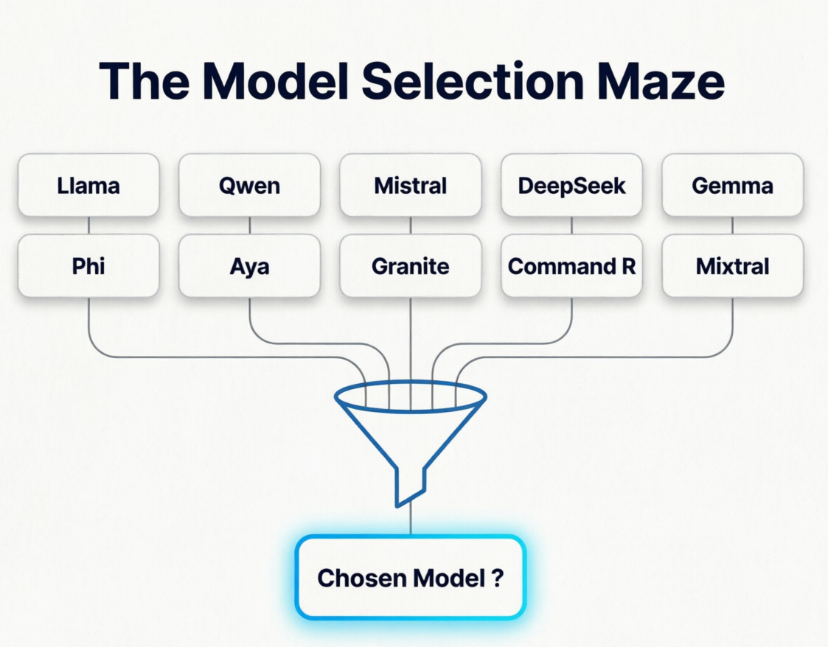
هزارتوی انتخاب: چرا تصمیم‌گیری این‌قدر سخت است؟
«بهترین مدل» وجود ندارد؛ بهترین مدل برای محدودیت‌های ما وجود دارد — و یافتن آن فقط با ارزیابی تجربی روی داده‌های داخلی ممکن است.
مرحله | عنوان شکل | زیرعنوان (توضیح کوتاه)
گام ۱ | ۱۰ خانواده مدل | Meta, Qwen, Mistral, DeepSeek...
گام ۲ | ۳× سایز = ۳۰ مدل پایه | 8B, 14B, 32B, 70B
گام ۳ | ۴ × سطح کوانتیزاسیون = ۱۲۰ پیکربندی | FP16, INT8, INT4, AWQ
گام ۴ | ۸ × بُعد ارزیابی = ~۱۰۰۰ تست مجزا! | فارسی، Tool Calling، RAG، Reasoning...

Slide 31
هزارتوی انتخاب: چرا تصمیم‌گیری این‌قدر سخت است؟
پنج نیروی متضاد که انتخاب را پیچیده می‌کنند:
تضاد | توضیح
دقت ↔ حافظه | مدل بزرگ‌تر دقیق‌تر است، اما روی یک H200 جا نمی‌شود
سرعت ↔ Reasoning | حالت Thinking دقیق‌تر است، ولی چند برابر کندتر
فارسی ↔ قابلیت‌ها | مدل‌های فارسی‌قوی لزوماً Tool Calling قوی ندارند
مجوز ↔ کیفیت | برخی بهترین مدلها (Command R) از نظر حقوقی ممنوع‌اند
بنچمارک ↔ واقعیت | امتیازهای انگلیسی MMLU برای فارسی صادق نیستند

Slide 32
هزارتوی انتخاب: چرا تصمیم‌گیری این‌قدر سخت است؟
پنج نیروی متضاد که انتخاب را پیچیده می‌کنند:
تضاد | توضیح
دقت ↔ حافظه | مدل بزرگ‌تر دقیق‌تر است، اما روی یک H200 جا نمی‌شود
سرعت ↔ Reasoning | حالت Thinking دقیق‌تر است، ولی چند برابر کندتر
فارسی ↔ قابلیت‌ها | مدل‌های فارسی‌قوی لزوماً Tool Calling قوی ندارند
مجوز ↔ کیفیت | برخی بهترین مدلها (Command R) از نظر حقوقی ممنوع‌اند
بنچمارک ↔ واقعیت | امتیازهای انگلیسی MMLU برای فارسی صادق نیستند

